Slide 1
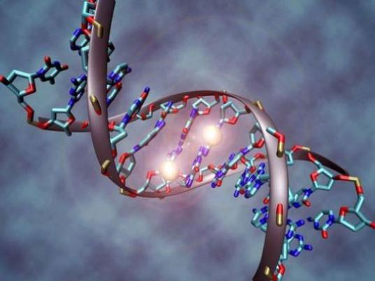
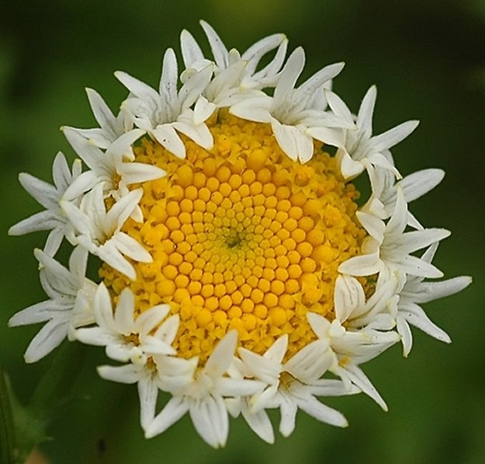
Мутації, мутогени, види мутацій, причини мутацій, значення мутацій

Slide 2
Мута́ція (лат. mutatio — зміна) — (тобто таке, яке може бути успадковане нащадками цієї клітини або організму) перетворення генотипу, що відбувається під впливом зовнішнього або внутрішнього середовища.
Термін запропонований Хуго де Фризом.
Процес виникнення мутацій дістав назву мутагенезу.

Slide 4
Причини мутацій
Мутації діляться на спонтанні і індуковані.
Спонтанні мутації виникають мимоволі упродовж усього життя організму в нормальних для нього умовах довкілля з частотою біля - нануклеотид за клітинну генерацію.
Індукованими мутаціями називають успадковні зміни генома, що виникають в результаті тих або інших мутагенних дій в штучних(експериментальних) умовах або при несприятливому впливі оточуючого середовища.
Мутації з'являються постійно в ході процесів, що відбуваються в живій клітині. Основні процеси, що призводять до виникнення мутацій, - реплікація ДНК, порушення репарації ДНК, транскрипції і генетична рекомбінація.

Slide 5
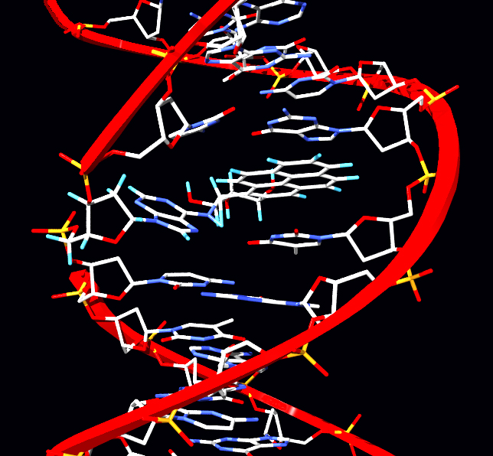
Зв'язок мутацій з реплікацією ДНК
Багато спонтанних хімічних змін нуклеотидів призводять до мутацій, які виникають при реплікації.
Реплікація — процес самовідтворення нуклеїнових кислот, генів та хромосом.
Наприклад, із-за дезамінування цитозина навпроти нього в ланцюг ДНК може включатися урацил(утворюється пара У-Г замість канонічної пари Ц-г). При реплікації ДНК навпроти урацила в новий ланцюг включається аденин, утворюється пара У-А, а при наступній реплікації вона замінюється на пару Т-А, тобто відбувається транзиция(точкова заменапиримидина на інший піримідин або пурину на інший пурин).

Slide 6
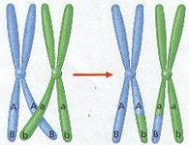
Зв'язок мутацій з рекомбінацією ДНК
З процесів, пов'язаних з рекомбінацією, найчастіше приводить до мутацій нерівний кросинговер.
Рекомбінація — процес об'єднання
пари "комплементарних"
частинок з утворенням "цілісного"
об'єкту.
Кросинговер — явище обміну ділянками
гомологічних хромосом після кон'югації у
профазі 1 мейозу.
Він відбувається зазвичай в тих випадках, коли в хромосомі є декілька дуплицированных копій початкового гена, що зберегли схожу послідовність нуклеотидів. В результаті нерівного кросинговера в одній з рекомбінантних хромосом відбувається дупликация, а в іншій - делеція.

Slide 7
Зв'язок мутацій з репарацією ДНК
Репарація ДНК— набір процесів, за допомогою яких клітина знаходить і виправляє пошкодження молекул ДНК, які кодують її геном.
Спонтанні ушкодження ДНК зустрічаються досить часто, такі події мають місце в кожній клітині. Для усунення наслідків подібних ушкоджень є спеціальні репараційні механізми (наприклад, помилкова ділянка ДНК вирізується і на цьому місці відновлюється початковий). Мутації виникають лише тоді, коли репараційний механізм з якихось причин не працює або не справляється з усуненням ушкоджень. Мутації, що виникають в генах, що кодують білки, відповідальні за репарацію, можуть призводити до багатократного підвищення (мутаторний ефект) або пониження (антимутаторный ефект) частоти мутації інших генів. Так, мутації генів багатьох ферментів системи эксцизіонної репарації призводять до різкого підвищення частоти соматичних мутацій у людини, а це, у свою чергу, призводить до розвитку пігментної ксеродерми і злоякісних пухлин покривів.

Slide 8
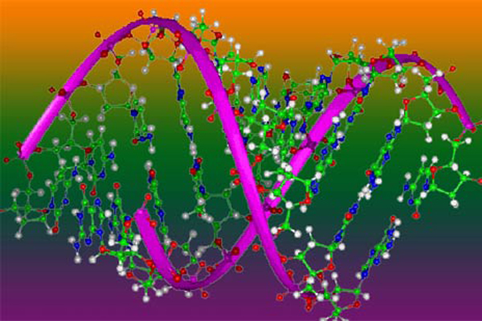
Моделі мутагенезу
Нині існує декілька підходів для пояснення природи і механізмів утворення мутацій.
Загальноприйнятою, нині, являється полімеразна модель мутагенезу. Вона грунтована на ідеї про те, єдиною причиною утворення мутацій є випадкові помилки ДНК-полимераз. У запропонованій Уотсоном і Криком таутомерної моделі мутагенезу, уперше була висловлена ідея про те, що в основі мутагенезу лежить здатність підстав ДНК знаходитися в різних таутомерних формах. Процес утворення мутацій розглядається як чисте фізико-хімічне явище. Полімеразна - таутомерна модель ультрафіолетового мутагенезаопирается на ідею про те, що при утворенні цис-син циклобутановых пиримидиновых димерів може змінюватися таутомерний стан підстав, що входять в них.

Slide 9
Полімеразна модель мутагенезу
ДНК-полімераза — це фермент, що бере участь у реплікації ДНК.
У полимеразній моделі мутагенезу вважається, що єдиною причиною утворення мутацій є спорадичні помилки ДНК-полимераз. Уперше полімеразна модель ультрафіолетового мутагенезу була запропонована Бреслером. Він припустив, що мутації з'являються в результаті того, що ДНК-полимерази навпроти фотодімерів іноді вбудовують нуклеотиди некомплементу. Нині така точка зору є загальноприйнятою.

Slide 10
Таутомерна модель мутагенезу
Уотсон і Крик припустили, що в основі спонтанного мутагенезу лежить здатність підстав ДНК переходити за деяких умов в неканонічні таутомерні форми, що впливають на характер спаровування підстав. Ця гіпотеза залучала до себе увагу і активно розвивалася. Виявлені рідкісні таутомерні форми цитозина в кристалах підстав нуклеїнових кислот, опромінених ультрафіолетовим світлом. Результати численних експериментальних і теоретичних досліджень однозначно говорять про те, що підстави ДНК можуть переходити з канонічних таутомерних форм в рідкісні таутомерні стани. Було виконано багато робіт присвячених дослідженням рідкісних таутомерних форм підстав ДНК. За допомогою квантовомеханічних розрахунків і методу Монте-Карло було показано, що таутомерна рівновага в цитозин - димери, що містять, і в гідраті цитозинасдвинуто у напрямку до їх форм як в газовій фазі, так і у водному розчині. На цій основі пояснюється ультрафіолетовий мутагенез. У парі гуанин - цитозин стійким буде тільки одно рідкісний таутомерний стан, в якому атоми водопологів перших двох водневих зв'язків, що відповідають за спаровування підстав, одночасно змінюють свої положення. А оскільки при цьому змінюються положення атомів водню, що беруть участь в Уотсон-Криковском спаровуванні підстав, то слідством може бути утворення мутацій заміни підстав, транзиций від цитозина до тиміну або утворення гомологічних трансверсій від цитозина до гуанину. Участь рідкісних таутомерних форм в мутагенезі обговорювалася неодноразово.

Slide 11
Класифікації мутацій
Існує декілька класифікацій мутацій за різними критеріями. Меллер запропонував ділити мутації за характером зміни функціонування гена на
гіпоморфні (змінені аллели діють в тому ж напрямі, що і аллели дикого типу; синтезується лише менше білкового продукту),
аморфні(мутація виглядає, як повна втрата функції гена, наприклад, мутація white у Drosophila), антиморфні (мутантна ознака змінюється, наприклад, забарвлення зерна кукурудзи міняється з пурпурною на буру)
неоморфні.
У сучасній учбовій літературі використовується і формальніша класифікація, грунтована на характері зміни структури окремих генів, хромосом і генома в цілому. У рамках цієї класифікації розрізняють наступні види мутацій :
геномні;
хромосомні;
генні.

Slide 12
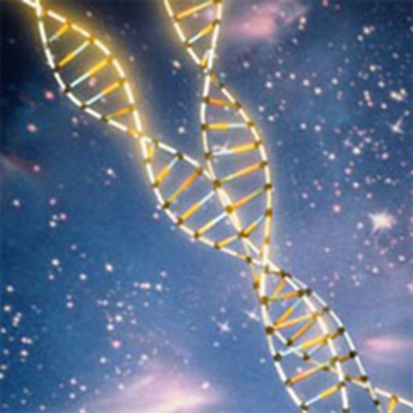
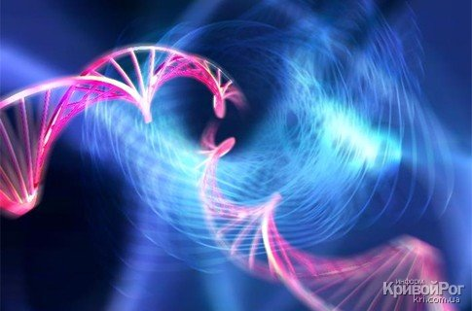
Геномні:
- поліплоідизація (утворення організмів або клітин, геном яких представлений більш ніж двома(3n, 4n, 6n і т. д.) наборами хромосом)
- анеуплоїдія(гетероплоидия) - зміна числа хромосом, не кратна гаплоидному набору (см Инге-Вечтомов, 1989).
Залежно від походження хромосомних наборів серед полиплоидів розрізняють аллополіплоиди, у яких є набори хромосом, отримані при гібридизації від різних видів, і аутополіплоиди, у яких відбувається збільшення числа наборів хромосом власного генома, кратне n.

Slide 13
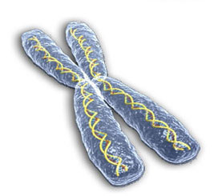
При хромосомних мутаціях відбуваються великі перебудови структури окремих хромосом. В цьому випадку спостерігаються втрата (делеція) або подвоєння частини (дуплікація) генетичного матеріалу однієї або декількох хромосом, зміна орієнтації сегментів хромосом в окремих хромосомах (інверсія), а також перенесення частини генетичного матеріалу з однієї хромосоми на іншу (транслокація).

Slide 14
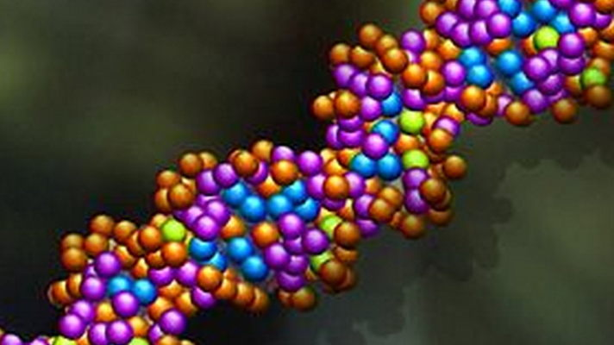
На генному рівні зміни первинної структури ДНК генів під дією мутацій менш значні, чим при хромосомних мутаціях, проте генні мутації зустрічаються частіше. В результаті генних мутацій відбуваються заміни, делеції і вставки одного або декількох нуклеотидів, транслокації, дуплікації і інверсії різних частин гена. У тому випадку, коли під дією мутації змінюється лише один нуклеотид, говорять про точкові
мутації.

Slide 15
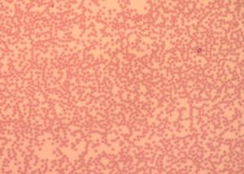
Точкова мутація
Точкова мутація - тип мутації в ДНК або РНК, для якої характерна заміна однієї азотистої основи іншим. Термін також застосовується і відносно парних замін нуклеотидів. Термін точкова мутація включає так само інсерції і делеції одного або декількох нуклеотидів. Виділяють декілька типів точкових мутацій.
Точкові мутації заміни підстав. Оскільки до складу ДНК входять азотисті підстави тільки двох типів - пурини і пиримидины, усі точкові мутації із заміною підстав розділяють на два класи: транзиции і трансверсії. Транзиция - це мутація заміни підстав, коли одно пуринова основа заміщається на іншу пуринову основу(аденин на гуанин або навпаки), або пиримидиновое основу на іншу пиримидиновое основу(тимін на цитозин або навпаки. Трансверсія - це мутація заміни підстав, коли одно пуринова основа заміщається на пиримидиновое основу або навпаки). Транзиции відбуваються частіше, ніж
Точкові мутації зрушення рамки читання. Вони діляться на делеции і инсерции. Делеции - це мутація зрушення рамки читання, коли в молекулі ДНК випадає один або декілька нуклеотидів. Инсерция - це мутація зрушення рамки читання, коли в молекулу ДНК вбудовується один або декілька нуклеотидів.

Slide 16
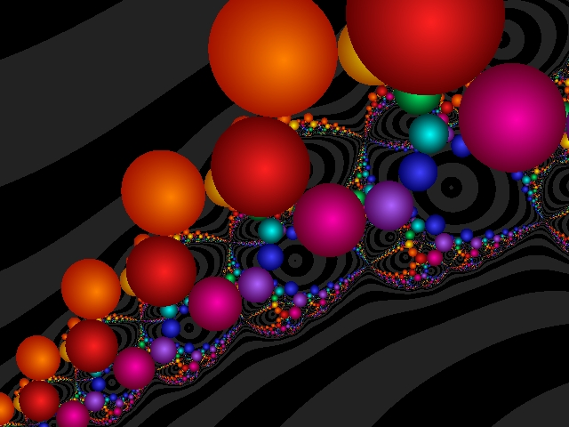

Slide 17
Наслідки мутацій для клітини і організму
Мутації, які погіршують діяльність клітини у багатоклітинному організмі, часто призводять до знищення клітини (зокрема, до програмованої смерті клітини, - апоптозу). Якщо внутрішні позаклітинні захисні механізми не розпізнали мутацію і клітина пройшла ділення, то мутантний ген передасться усім нащадкам клітини і, найчастіше, призводить до того, що усі ці клітини починають функціонувати інакше.
Мутація в соматичній клітині складного багатоклітинного організму може привести до злоякісних або доброякісних новоутворень, мутація в статевій клітині - до зміни властивостей усього організму-нащадка.
У стабільних (незмінних або таких, що слабо змінюються) умовах існування більшість особин мають близький до оптимального генотип, а мутації викликають порушення функцій організму, знижують його пристосованість і можуть привести до смерті особини. Проте в дуже окремих випадках мутація може привести до появи у організму нових корисних ознак, і тоді наслідки мутації виявляються позитивними; в цьому випадку вони є засобом адаптації організму до довкілля і, відповідно, називаються адаптаційними.

Slide 18
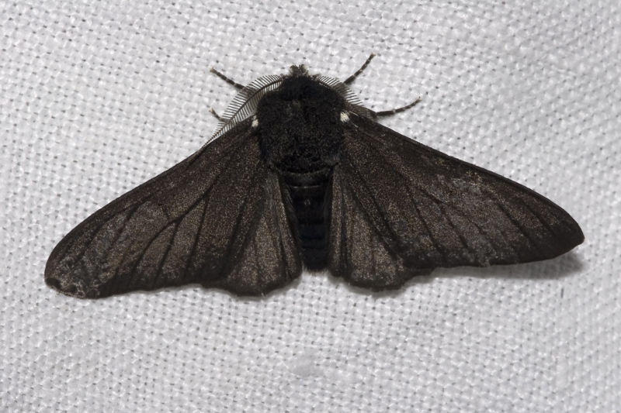
Роль мутацій в еволюції
При істотній зміні умов існування ті мутації, які раніше були шкідливими, можуть виявитися корисними. Таким чином, мутації є матеріалом для природного відбору.
Так, мутанти-меланисти (темнофарбовані особини) в популяціях березового п'ядуна в Англії уперше були виявлені ученими серед типових світлих особин в середині XIX століття. Темне забарвлення виникає в результаті мутації одного гена. Метелики проводять день на стволах і гілках дерев, зазвичай покритих лишайниками, на тлі яких світле забарвлення є таким, що маскує. В результаті промислової революції, що супроводжується забрудненням атмосфери, лишайники загинули, а світлі стволи беріз покрилися кіптявою. В результаті до середини XX століття(за 50-100 поколінь) в промислових районах темна морфа майже повністю витіснила світлу. Було показано,
що головна причина переважного виживання
чорної форми - хижацтво птахів, які
вибірково виїдали світлих метеликів в
забруднених районах.

Slide 19
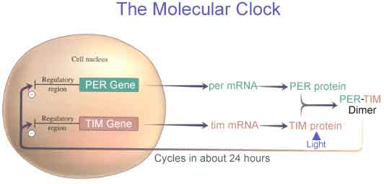
Якщо мутація зачіпає " ділянки ДНК, що мовчать", або призводить до заміни одного елементу генетичного коду на синонімічний, то вона зазвичай ніяк не проявляється у фенотипі (прояв такої синонімічної заміни може бути пов'язаний з різною частотою вжитку кодонів). Проте методами генного аналізу такі мутації можна виявити. Оскільки найчастіше мутації відбуваються в результаті природних причин, то в припущенні, що основні властивості зовнішнього середовища не мінялися, виходить, що частота мутацій має бути приблизно постійною. Цей факт можна використати для дослідження филогении - вивчення походження і родинних зв'язків різних таксонов, у тому числі і людини. Таким чином, мутації в генах, що мовчать, служать для дослідників "молекулярними годинами". Теорія "молекулярного годинника" виходить також з того, що більшість мутацій нейтральна, і швидкість їх накопичення в цьому гені не залежить або слабо залежить від дії природного відбору і тому залишається постійною впродовж тривалого часу. Для різних генів ця швидкість, проте, розрізнятиметься.
Дослідження мутацій в мітохондріальній ДНК(наслідує по материнській лінії) і в Y- хромосомах(наслідує по батьківській лінії) широко використовується в еволюційній біології для вивчення походження рас, народностей, реконструкції біологічного розвитку людства.

Slide 20
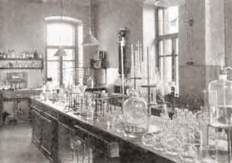
Проблема випадковості мутацій
40-і роки серед мікробіологів була популярна точка зору, згідно якої мутації викликаються дією чинника середовища (наприклад, антибіотика), до якого вони дозволяють адаптуватися. Для перевірки цієї гіпотези був розроблений флуктуаційний тест і метод реплік.
Флуктуаційний тест Лурии-Дельбрюка полягає в тому, що невеликі порції початкової культури бактерій розсіюють в пробірки з рідким середовищем, а після декількох циклів ділень додають в пробірки антибіотик. Потім (без подальших ділень) на чашки Петрі з твердим середовищем висівають стійких до антибіотика бактерій, що вижили. Тест показав, що число стійких колоній з різних пробірок дуже мінливе - у більшості випадків воно невелике(чи нульове), а в деяких випадках дуже високе. Це означає, що мутації, що викликали стійкість до антибіотика, виникали у випадкові моменти часу як до, так і після його.

Slide 21
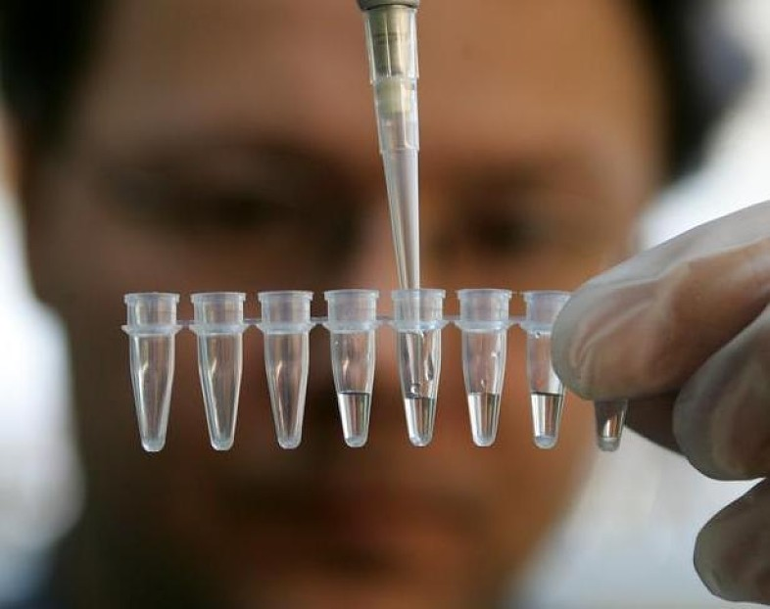
Метод реплік полягає в тому, що з початкової чашки Петрі, де на твердому середовищі ростуть колонії бактерій, робиться відбиток на ворсисту тканину, а потім з тканини бактерії переносяться на декілька інших чашок, де малюнок їх розташування виявляється тим же, що на початковій чашці. Після дії антибіотиком на усіх чашках виживають колонії, розташовані в одних і тих же точках. Висіваючи такі колонії на нові чашки, можна показати, що усі бактерії усередині колонії мають стійкість.
Таким чином, обома методами було доведено, що " адаптивні" мутації виникають незалежно від дії того чинника, до якого вони дозволяють пристосуватися, і в цьому сенсі мутації випадкові. Проте поза сумнівом, що можливість тих або інших мутацій залежить від генотипу. Крім того, закономірно розрізняється частота мутації різних генів і різних ділянок усередині одного гена. Також відомо, що вищі організми використовують " цілеспрямовані"(тобто ДНК, що відбувається в певних ділянках) мутації в механізмах імунітету. З їх допомогою створюється різноманітність клонів лімфоцитів, серед яких в результаті завжди знаходяться клітини, здатні дати імунну відповідь на нову, невідому для організму хворобу. Відповідні лімфоцити піддаються позитивній селекції, в результаті виникає імунологічна пам'ять. (У роботах Юрія Чайковського говориться і про інші види спрямованих мутацій.)

Slide 22
Мутагени
Мутагени — хімічні і фізичні чинники, що викликають спадкові зміни - мутації.
Уперше штучні мутації отримані в 1925 році Г. А. Надсеном і Г. С. Філіповим у дріжджів дією радіоактивного випромінювання радію;
у 1927 році Г. Меллер отримав мутації у дрозофіли дією рентгенівських променів. Здатність хімічних речовин викликати мутації(дією йоду на дрозофіли) відкрита І. А. Рапопортом. У особин мух, що розвинулися з цих личинок, частота мутацій виявилася в кілька разів вище, ніж у контрольних комах.

Slide 23
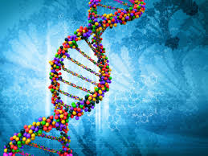
Класифікація
Мутагенами можуть бути різні чинники, що викликають зміни в структурі генів, структурі і кількості хромосом.
За походженням мутагени класифікують на:
ендогенні, такі, що утворюються в процесі життєдіяльності організму,
екзогенні - усі інші чинники, у тому числі і умови довкілля.
За природою виникнення мутагени класифікують на:
фізичні,
хімічні,
біологічні.

Slide 24
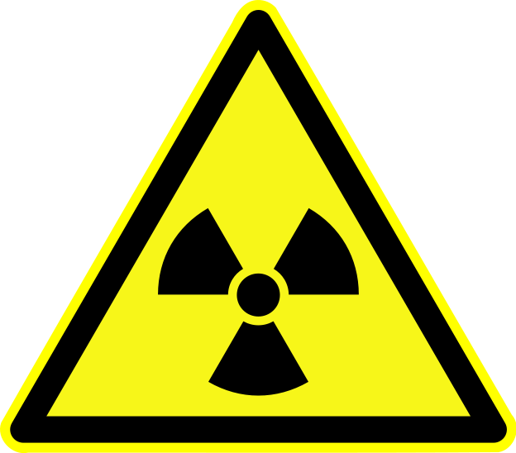
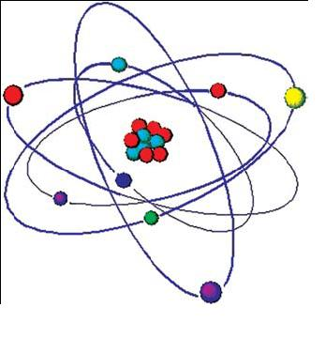
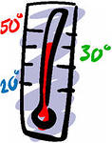
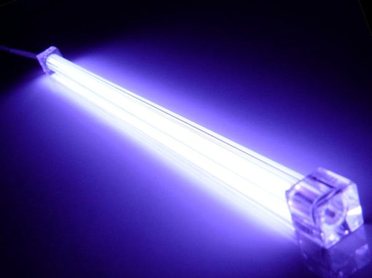
Фізичні мутагени
іонізуюче
випромінювання;
радіоактивний розпад;
ультрафіолетове
випромінювання;
надмірно висока або
низька температура.

Slide 25
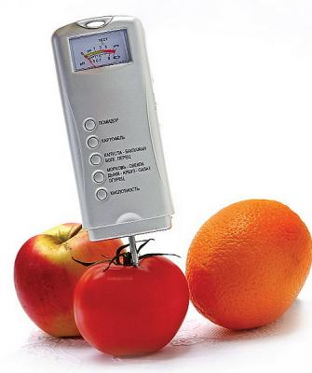
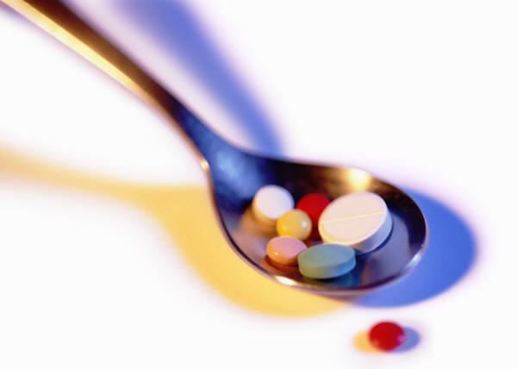
Хімічні мутагени
деякі алкалоїди:
колхіцин - один з найпоширеніших в селекції мутагенів, вінкамін, подофілотоксин;
окисники і відновники (нітрати, нітрит, активні форми кисню);
алкиліруючі агенти (наприклад, иодацетамід);
нітропохідні сечовини:
нитрозометилсечовина, нитрозоэтилсечовина, нитрозодиметилмочевина - часто застосовуються в сільському господарстві;
етиленимін, этилметансульфонат, диметилсульфат, 1,4-бисдиазоацетилбутан(відомий як ДАБ);
деякі пестициди;
деякі харчові добавки(наприклад, ароматичні вуглеводні, цикламати);
продукти переробки нафти;
органічні розчинники;
лікарські препарати(наприклад, цитостатики, препарати ртуті, імунодепресанти).

Slide 26
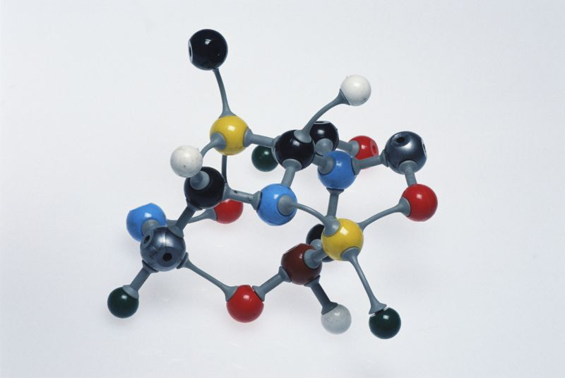
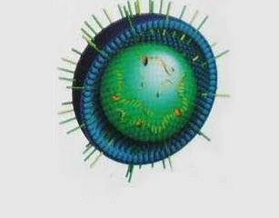
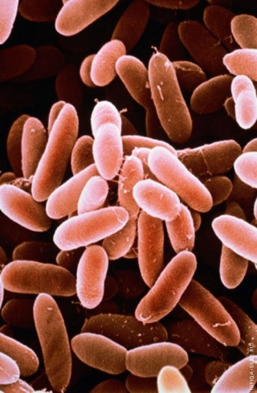
Біологічні мутагени
специфічні послідовності ДНК - транспозони;
Транспозони деяких вірусів (вірус кору, краснухи, грипу);
продукти обміну речовин (продукти окислення ліпідів);
антигени деяких мікроорганізмів.

